Slide 1
PRJ20503 – Services d’intégration (SIHQ)
Architecture Cible
Présenté par : Marc-André Gagnon
Laurie Hua

Slide 2



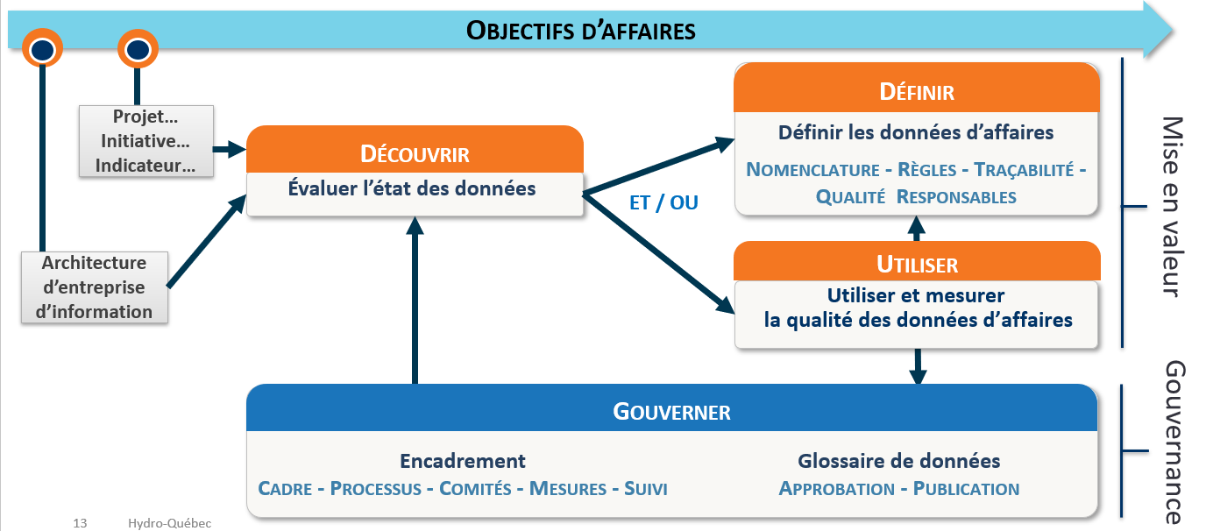
Pourquoi des capacités d'intégrations ?
Une capacité au cœur de la plateforme numérique HQ
Croissance des Flux
Agilité
Supporter une industrie en transformation
Valoriser les APIs
Digitalisation du réseau et ressources énergétiques distribuées (DERMS)
Pour favoriser l'évolution
Découpler l’évolution rapide de l’expérience utilisateur vs l’évolution lente des systèmes transactionnels (backend)
Transition graduelle des systèmes patrimoniaux (SAP, MSCR, etc.)
Découplage
MSCR
CRÉA
HQ Connect
L’infonuagique, l’IoT, l’analytique, les différents canaux, etc.
Pour favoriser la réutilisation
Rendre la donnée disponible pour plusieurs consommateurs
Rendre la donnée disponible
En temps-réel : plus de dépôt intermédiaire (en lot)
Gouverner et encadrer l’utilisation (ex. catalogue de services)
SAAS (CRM, partenaires (B2B),…)
Automatisation
Réutilisation
Gouverner et Sécuriser les flux
Améliorer l’observabilité
vue holistique, sous/sur-utilisation, diagnostique, etc.)

Slide 3
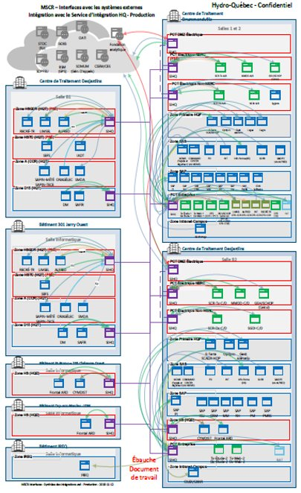
Contexte MSCR
Contraintes et exigences
Plus de 179 inter-systèmes (138 utiliseront SIHQ)
Minimiser les liens entrant du patrimoine vers le nouveau domaine électrique
Minimiser changement sur les systèmes satellites
Réduire le couplage
Mécanisme de garantie de livraison des messages
Respect des niveaux de services
App patrimoine
A
SIHQ
Monark
Publie
API Façade
Messaging
(AMQP)
API Façades
App patrimoine
B
API Gateway
API
Scada
Patrimoine
Point à point
Exemple d’inter-système

Slide 4


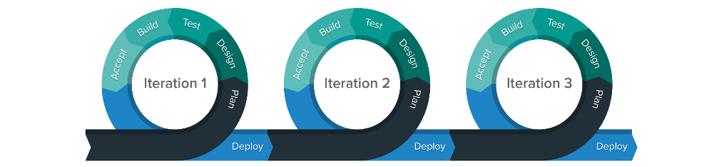


Principes directeurs
Le service d'intégration HQ, sera un service critique 24/7
Miser sur des services éprouvés avec un support commercial
Définir des patrons d’intégrations alignés sur des standards
Miser sur une approche agile.
Itération basées sur les requis d’affaires « just in time »
Élaboration d’une feuille de route arrimé avec les besoins d’affaires et les produits technologiques
Notes:
Niveau de confidentialité: Confidentiel

Slide 5
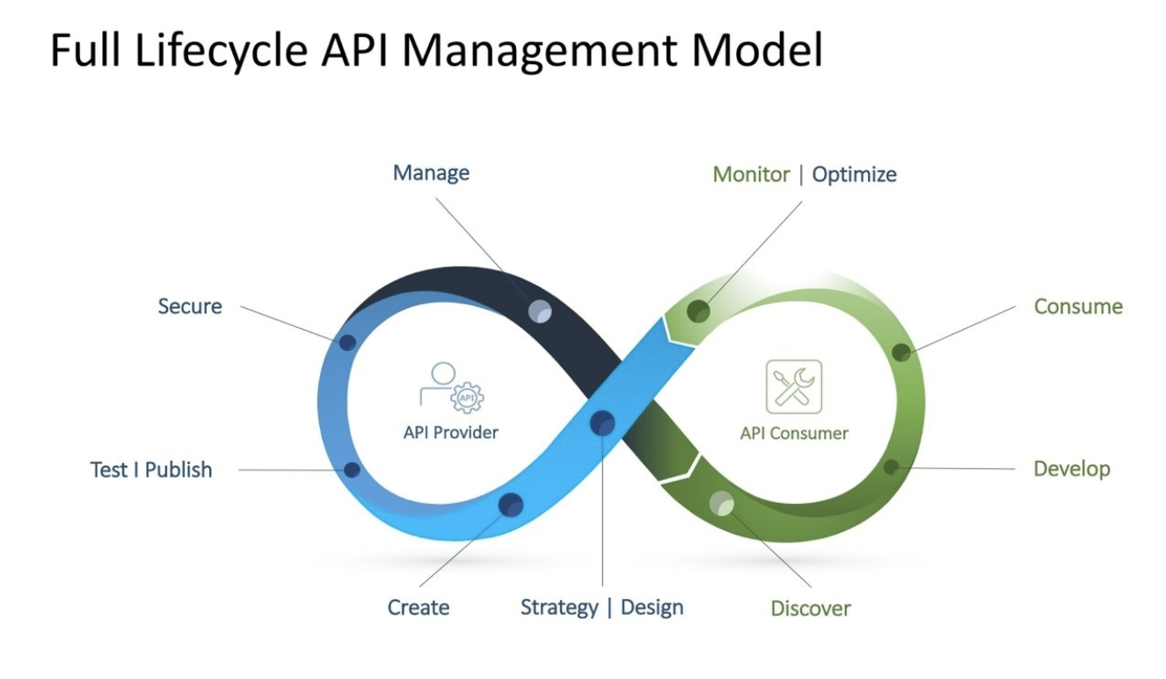
Objectifs du produit
Comprendre l'utilisation de
notre parc applicatif
Doter Hydro-Québec de capacités
d'intégrations modernes adaptées
aux besoins d'affaires
Favoriser l’innovation
et l’autonomie
Standardiser la
pratique d’intégration
(DevSecOps)
Supporter la transition de
nos systèmes patrimoniaux
Faciliter l'intégrations
avec nos partenaires
Stopper la prolifération des
solutions d'intégration
et maximiser la réutilisation
Réduire le couplage
de notre parc applicatif
Phase 1
Phase 2

Slide 6
Portée du projet/produit
Composants impliqués
Les grands axes du système sont:
Une solution déployée sur la plate-forme Openshift
Une gestion des APIs pour les applications (SE) utilisant les services (3Scale)
Des fonctions d’intégrations (patrons d’intégration) pour les SE permettant d’appeler SIHQ avec une variété de protocoles d’échange d’information
Une fonction d’aiguillage (Télécommande) destinée aux SE afin d’appeler SIHQ, maintenir les appels actuels ou bien combiner les deux appels
Des fonctions/automatismes d’embarquement pour les SE désirant utiliser SIHQ
Une gestion du transport des informations (messagerie) offrant des fonctionnalités riches (AMQ)
L’intégration des fonctions automatisées de déploiement actuellement offertes dans la fondation applicative
Une solution robuste, sécuritaire déployée sur des infrastructures avec une haute disponibilité
Applications d'affaires
Applications d'affaires
API
(communs)
API
API
API
API
API
Patrons d’intégration
Automatismes d'embarquement
Gouvernance
Support
Architecture
Sécurité
Cycle de vie (Mep/Evol/Expl)
Produits d'intégration
OpenShift
Stockage Objet
Infrastructure
Portée
Fondation Applicative
Portée
SIHQ
Portée
OpenShift

Slide 7
Patrons d’intégrations - Patrons de réceptions (IN) asynchrones
Protocol | Spécialisation | Sécurité | Disponibilité | Remarques
AMQP | 1.0 | Client certificate | Prêt pour la dev | Protocol asynchrone préféré
AMQP | 1.0_large_messages | Client certificate | Prévu | Pour messages volumineux
NAS |  | User password | Prévu | Transfert de fichiers
SFTP |  | SSH | Prêt pour la dev | Via Move IT
RSYNC |  | À déterminer | En évaluation | Transfert de fichiers
HTTPS | JSON | Basic Auth OpenID | Prêt pour la dev | Version asynchrone (sans réponse)
HTTPS | SOAP | Basic Auth OpenID | Prêt pour la dev | Version asynchrone (sans réponse)
HTTPS | File Upload | Basic Auth OpenID | En évaluation
JDBC |  | À déterminer | En évaluation | Base de données

Slide 8
Patrons d’intégrations - Patrons de livraisons (OUT) asynchrones
Protocol | Spécialisation | Sécurité | Disponibilité | Remarques
AMQP | 1.0 | Client certificate | Prêt pour la dev | Protocol asynchrone préféré
AMQP | 1.0_large_messages | Client certificate | Prévu | Pour messages volumineux
NAS |  | User password | Prévu | Transfert de fichiers
SFTP |  | SSH | Prévu | Via Move IT
RSYNC |  | À déterminer | En évaluation | Transfert de fichiers
HTTPS | JSON | Basic Auth, OpenID Sans authentification | Prêt pour la dev | Version asynchrone (sans réponse)
HTTPS | SOAP | Basic Auth, OpenID Sans authentification | Prévu | Version asynchrone (sans réponse)
HTTPS | File Upload | Basic Auth, OpenID Sans authentification | Prévu
JDBC |  | À déterminer | En évaluation | Base de données
SMTP |  | À déterminer | En évaluation | Courriels

Slide 9
Patrons d’intégrations - Patrons de réceptions synchrones
IN
Protocol | Spécialisation | Sécurité | Disponibilité | Remarques
HTTPS | JSON | Basic Auth OpenID | Prêt pour la dev
HTTPS | SOAP | Basic Auth OpenID | Prêt pour la dev
OUT
Protocol | Spécialisation | Sécurité | Disponibilité | Remarques
HTTPS | JSON | Basic Auth, OpenID Sans authentification | Prêt pour la dev
HTTPS | SOAP | Basic Auth, OpenID Sans authentification | Prévu

Slide 10
Patrons d’intégrations - Autres
Type | Protocol | Spécialisation | Sécurité | Disponibilité | Remarques
OUT ASYNC | Personnalisé | Camel | N/A | Prévu | Code personnalisé pour intégré un patron non standard
OUT SYNC | Personnalisé | Camel | N/A | Prévu | Code personnalisé pour intégré un patron non standard
IN ASYNC | Personnalisé | Camel | N/A | Prévu | Code personnalisé pour intégré un patron non standard
IN SYNC | Personnalisé | Camel | N/A | Prévu | Code personnalisé pour intégré un patron non standard
INTER ASYNC | AMQP | 1.0 | Client certificate | Prêt pour la dev | Patron de transport entre périmètre haute sécurité
INTER SYNC | HTTPS | JSON | Client certificate OpenID | Prévu | Patron de transport entre périmètre haute sécurité

Slide 11
Plateforme de développement – Automatisations
Chaîne de livraison
​
SIHQ fera parti des premiers à adopter la chaîne de livraison moderne lorsqu’elle sera disponible
La chaîne de livraison actuelle se trouve sur Openshift 3.11 (Jenkins) et déploie sur les environnements Openshift 4.X via Argo CD
On a des pipelines automatisés pour nos µService d’intégration et nos installations et approvisionnements de produits d’intégration
Génération de code
Générateur de code pour les µService d’intégration
Génération basée sur les options de saisies par le développeur et génère le code basé sur les librairies SIHQ et FA (Java avec le stack Camel)
Création de projets Openshift également fourni par le générateur
​

Slide 12


Produit d’intégration - API Gateway
Ne remplace pas les services de sécurité comme le Pare-Feu ou le WAF, mais permet les contrôles de sécurité suivants:
Validation de l’authentification
Validation des autorisations
Validation des requêtes (Open API)
IP Filtering (Black/White Listings)
Autres fonctionnalités offertes:
Throttling
Routage
Zone de Périmètre Externe
Identity
Provider
CaaS
SIHQ
Pare-Feu
WAF
API Gateway mandataire
Anti DDoS
Bot Mitigation
Service
Zone Applicative
Système
Patrimoine
Monolithique
CaaS
SIHQ
API Gateway applicatif
Service
Service
API

Slide 13
Produit d’intégration - Messagerie
Offre une garantie de livraison
Permet 1 émetteur N destinataires
Aligner sur des standards, dont AMQP.
Persistance locale avec bridge, permettant une garantie de livraison au retour par exemple de problèmes réseaux ou d’un confinement.
AWS
Azure
Info
Pannes
Fondation
Analytique
Domaine applicatif ABC
Domaine applicatif DEF
SIHQ
Azure AMQP
CaaS
CaaS
Message
Broker
Message
Broker
SIHQ
SIHQ
Message
Broker
Message
Broker
Svc
Svc
Svc
Svc
Patrimoine Entreprise
Entreprise
CaaS
Système
Patrimoine
Système
SCADA
CED
SIHQ
Consommateur
Message
Broker
Svc

Slide 14
Disponibilité de la plateforme SIHQ
Les mises en place se font partout où il y a un cluster Openshift 4.X
Besoin d’hébergement | Zone prévue | Disponibilité prévue | Commentaires
On Prem Électrique | Fondation Électrique | Présentement en non prod | Clusters NERC et Non NERC
On Prem Entreprise | Fondation Entreprise | Mi 2021 au plus tôt (non prod) | Cluster patrimoine 3.11 pour la transition
Infonuagique (exposition interne) | HQ AWS privé | Présentement en non prod | Rien de prévue encore pour Azure
Infonuagique (exposition externe) | HQ AWS public | Indisponible | Prod sur la glace : pas de client encore
Les solutions hébergées en zone patrimoine (entreprise ou électrique) peuvent utiliser les capacités SIHQ des fondations On Prem respectives
Les librairies et générateurs de code (patrons) sont toujours disponibles peu importe la zone d’hébergement

Slide 15
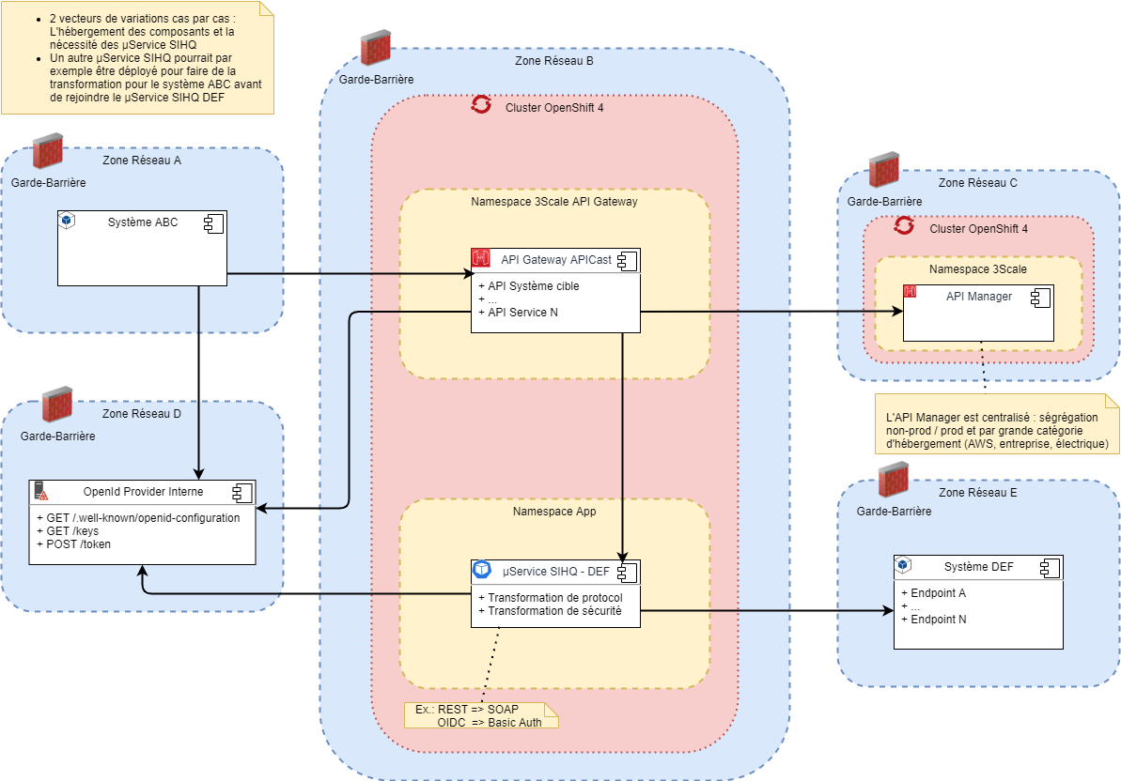
Patron d’architecture - Flux synchrone au même périmètre de sécurité

Slide 16
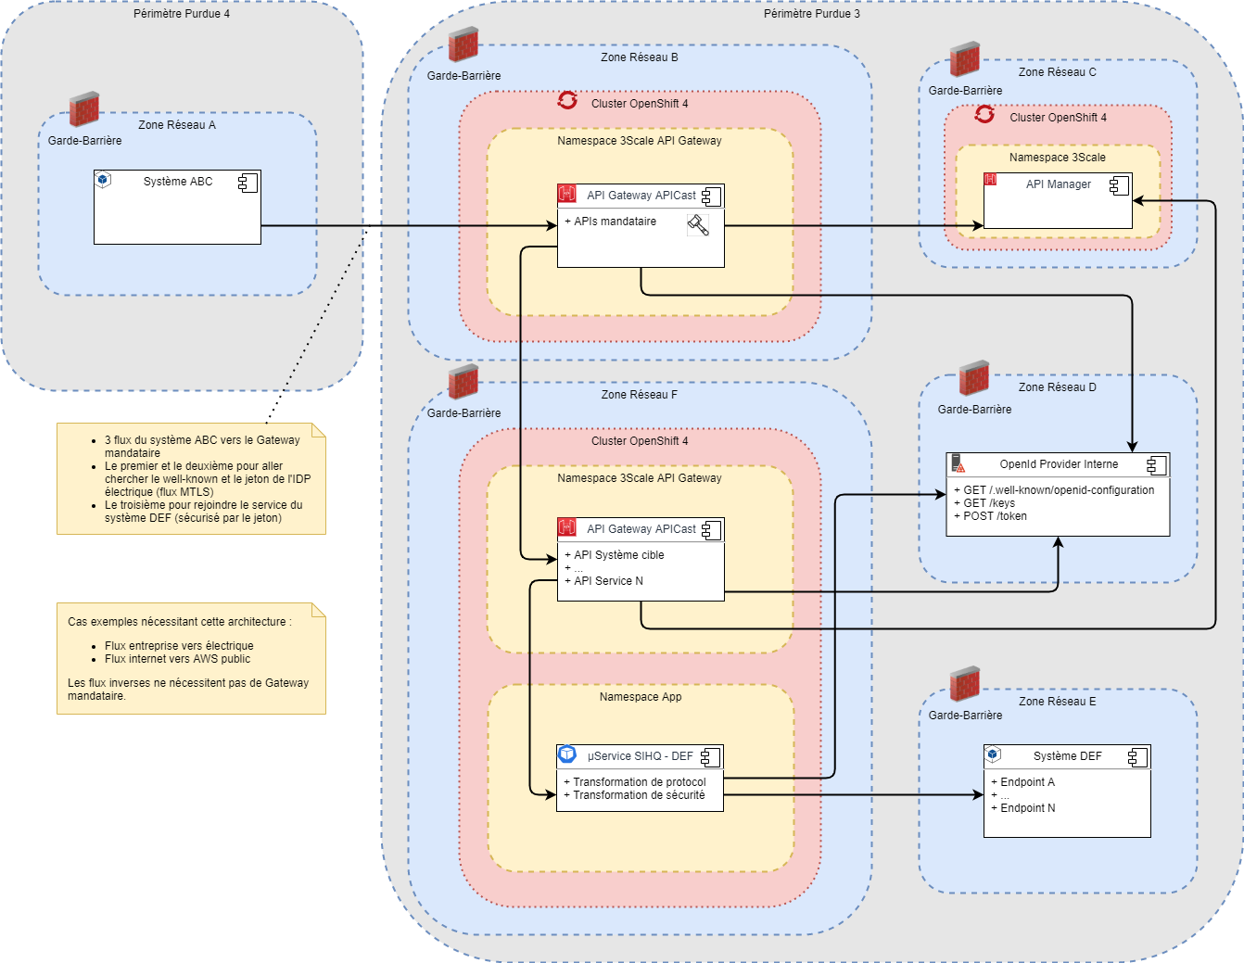
Patron d’architecture - Flux synchrone inter périmètre de sécurité

Slide 17
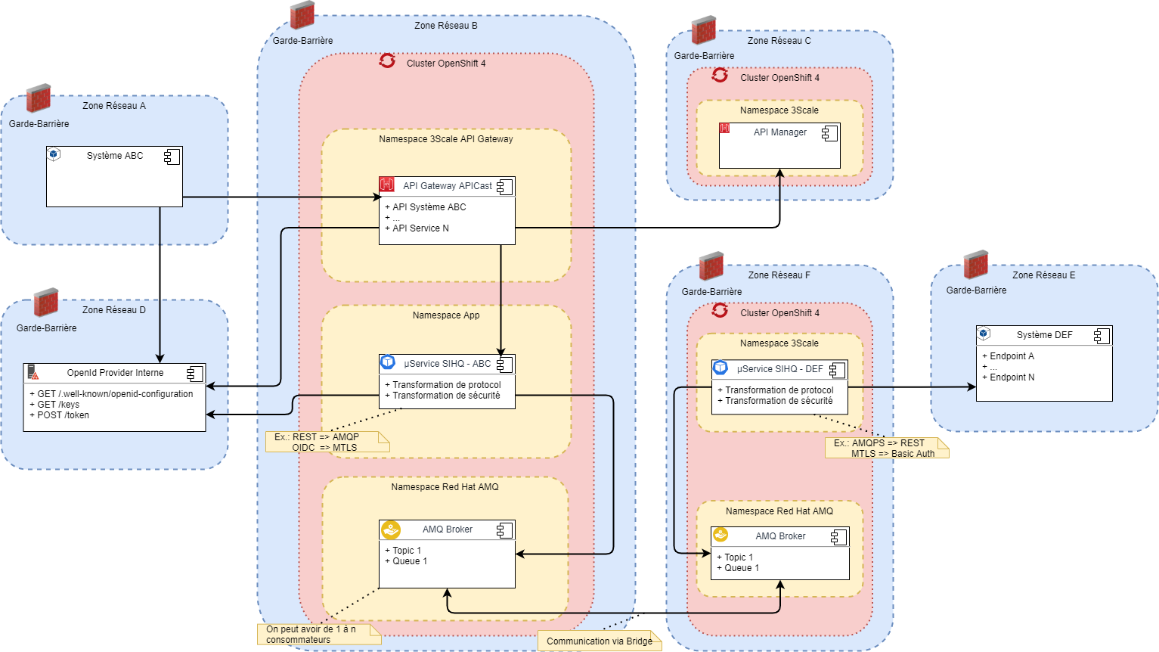
Patron d’architecture - Flux async au même périmètre de sécurité

Slide 18
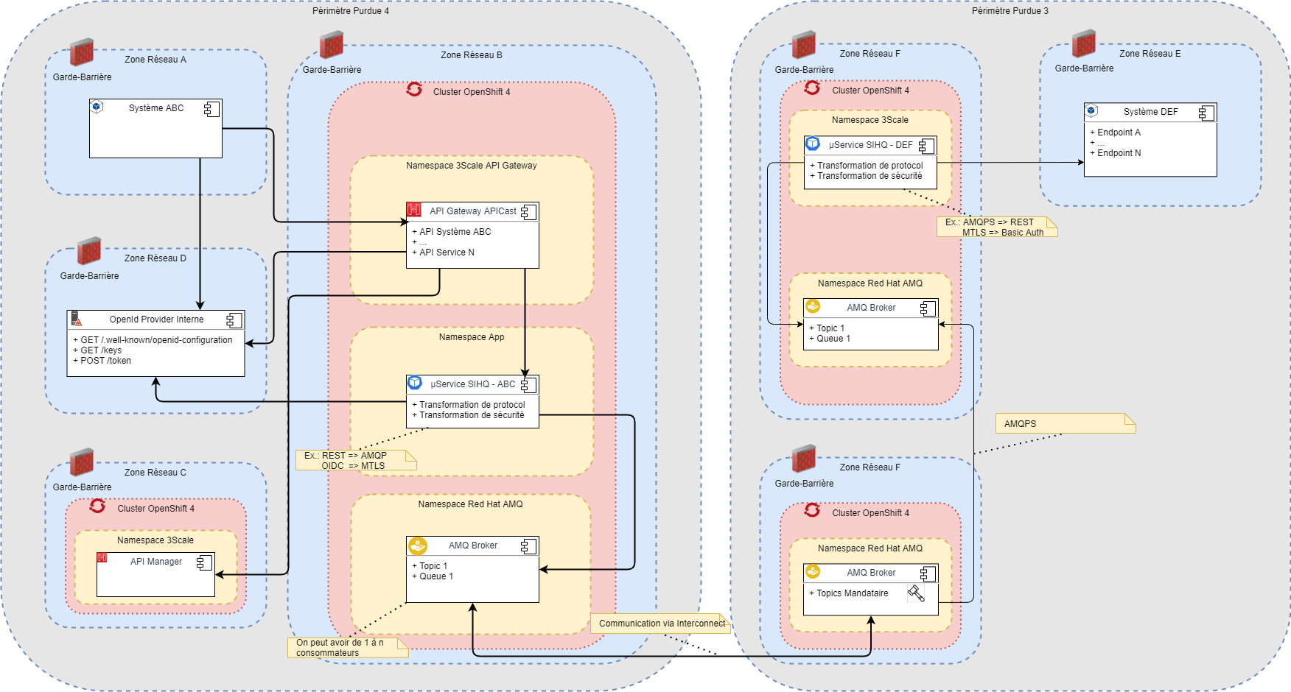
Patron d’architecture - Flux async inter périmètre de sécurité (1/2)

Slide 19
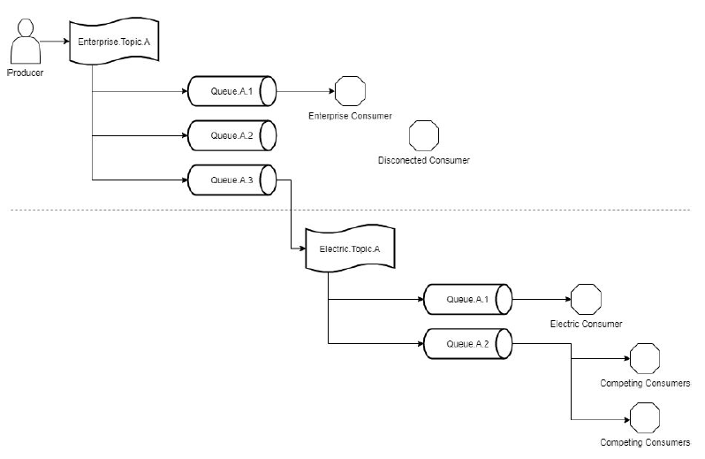
Patron d’architecture - Flux async inter périmètre de sécurité (2/2)
Vue alternative du patron inter périmètre
On peut y voir plus clairement les patrons de n consommateurs
On peut voir également la publication de messages vers le broker électrique (le broker mandataire n’est pas représenté)
Finalement on peut voir le cas des consommateurs concurrents qui consomment des messages sur la même queue

Slide 20
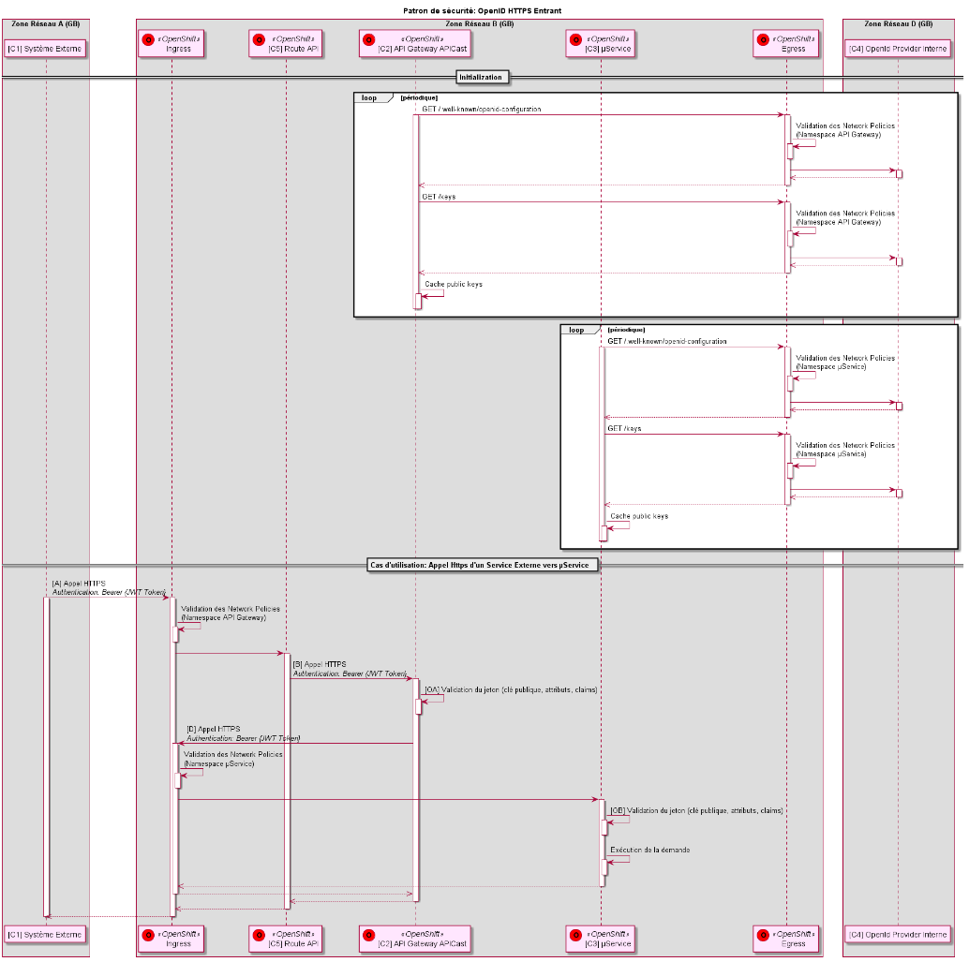
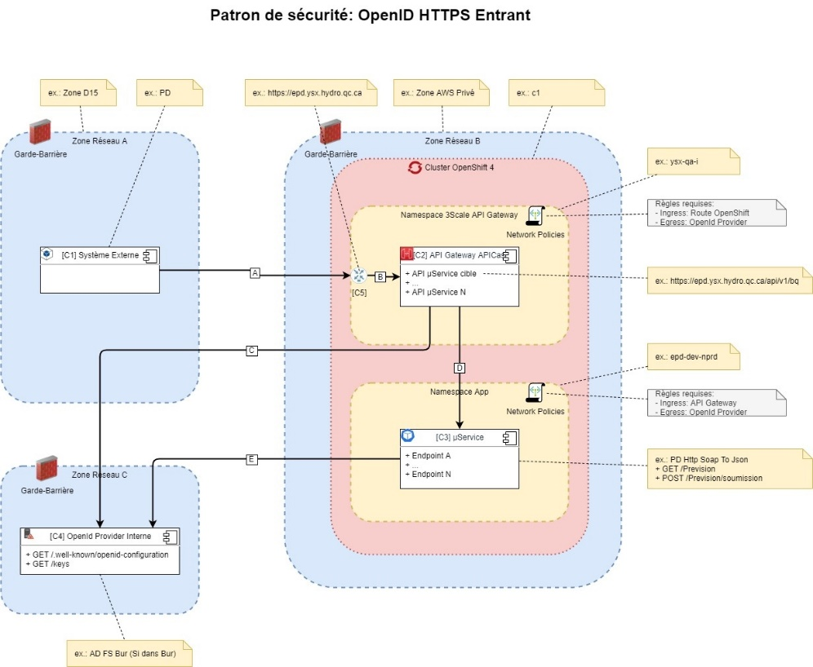
Patron de sécurité - OpenID HTTPS Entrant même périmètre de sécurité

Slide 21
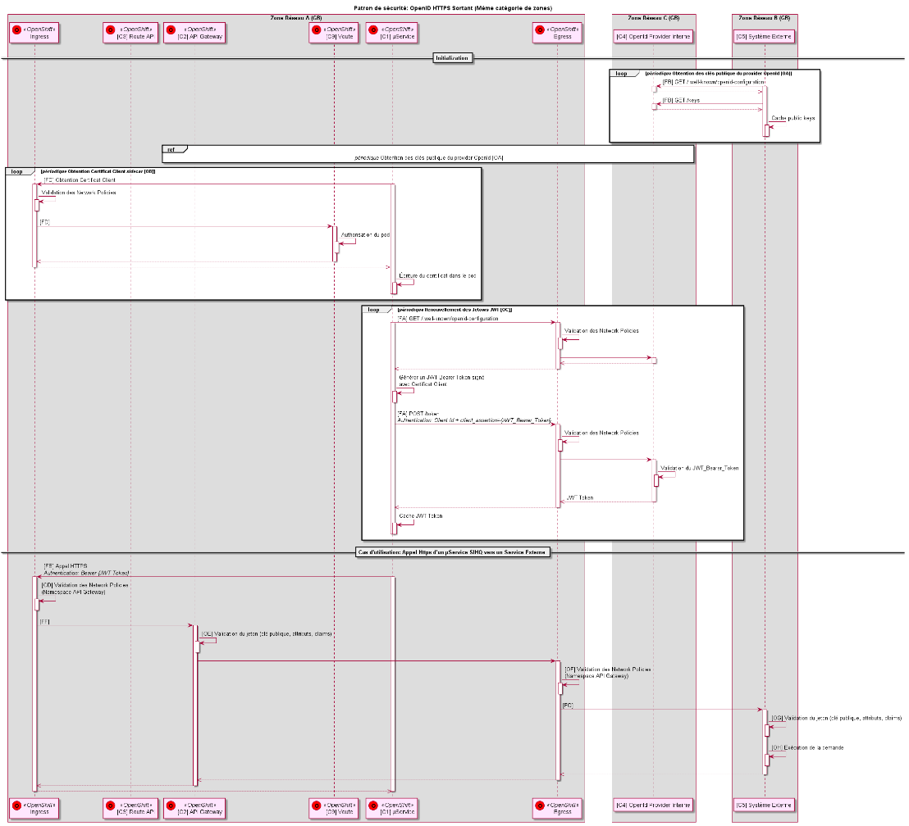
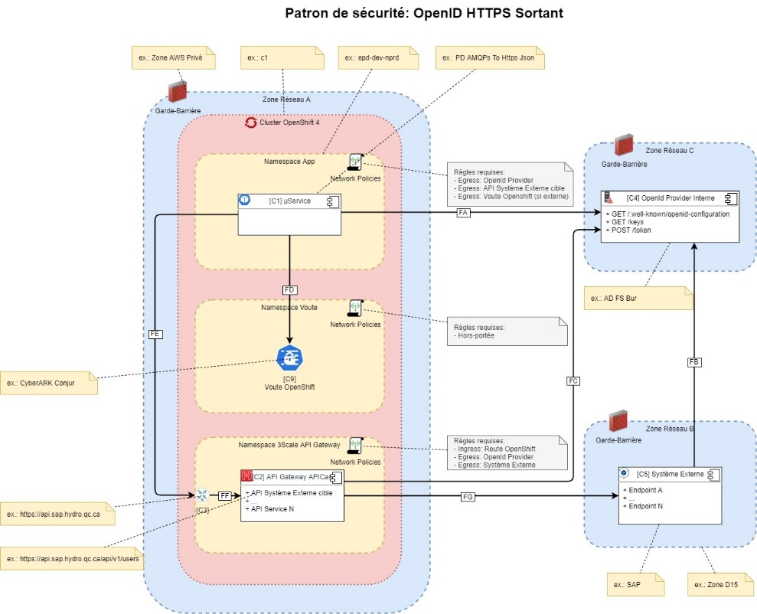
Patron de sécurité - OpenID HTTPS Sortant même périmètre de sécurité

Slide 22
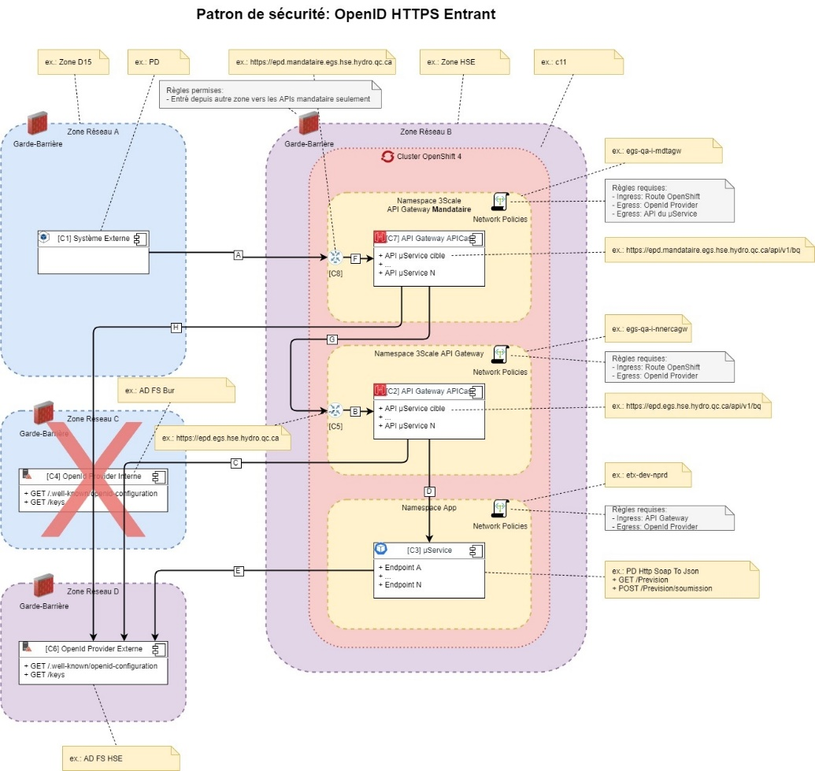
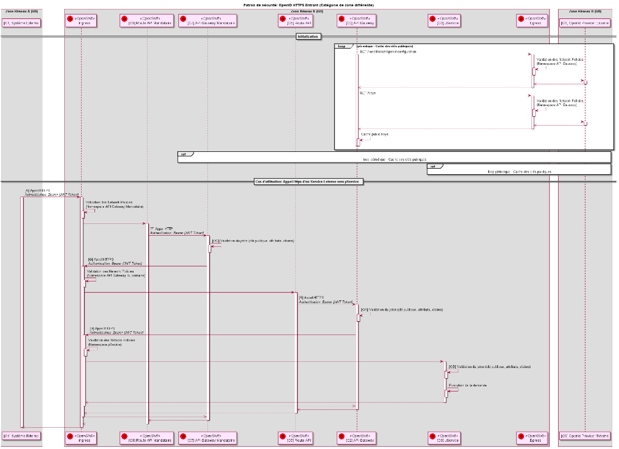
Patron de sécurité - OpenID HTTPS Entrant inter périmètre de sécurité

Slide 23
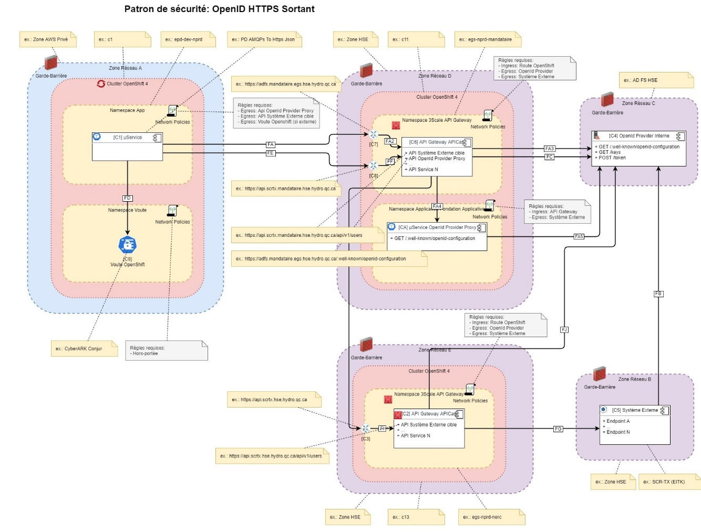
Patron de sécurité - OpenID HTTPS Sortant inter périmètre de sécurité (1/2)

Slide 24
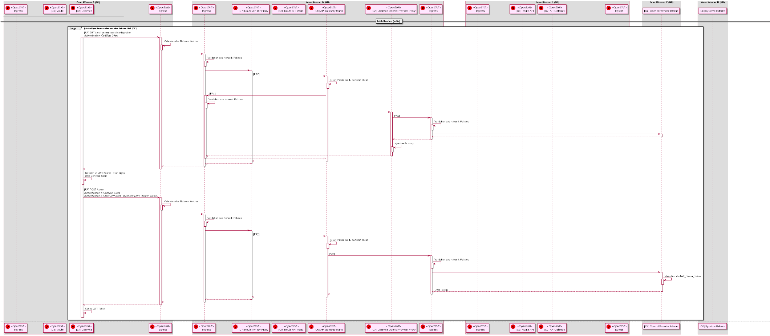
Patron de sécurité - OpenID HTTPS Sortant inter périmètre de sécurité (2/2)

Slide 25
Liste des patrons de sécurité
Flux
​
HTTPS OpenID Entrant
HTTPS OpenID Sortant
HTTPS Basic Auth
HTTPS Basic Auth
AMQP Entrant
AMQP Sortant
Autres
​
Accès consoles AMQ et 3scale
Approvisionnement de secrets dans la voute Openshift
Obtention des secrets d’une voute Openshift
Configuration OpenID
Déploiement des µServices dans OpenShift
Permissions AMQ
* La documentation complète se retrouve dans le confluence SIHQ (WIP)

Slide 26
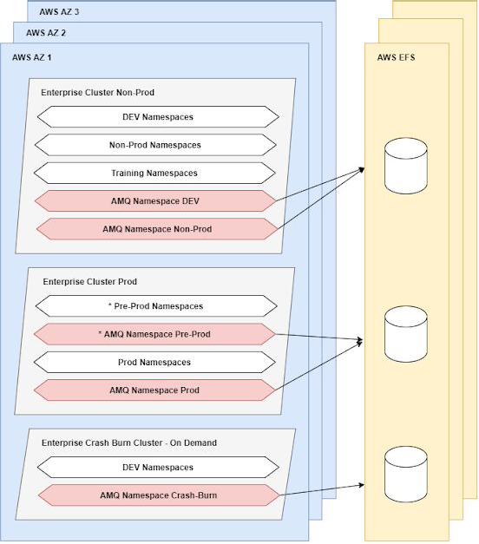
Messagerie – Haute disponibilité dans AWS
Exemple de l’architecture HD pour les différents clusters dans l’infonuagique AWS
Valable pour les clusters publiques et privés
Plusieurs zones de disponibilité assurent la haute disponibilité
Un stockage EFS avec réplication est utilisé

Slide 27
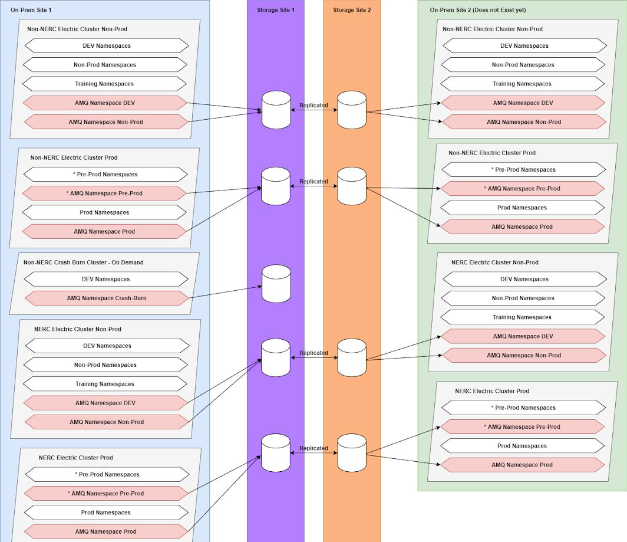
Messagerie – Haute disponibilité « On Prem »
Exemple de l’architecture HD pour les différents clusters dans l’électrique
Un deuxième site sera mis en place pour assurer la haute disponibilité
Deux sites pour le stockage sont également prévus
Une réplication constante des bases de données AMQ se font entre les deux sites
L’architecture pour la zone entreprise est la même

Slide 28
API Gateway – Haute disponibilité
Contenu à venir… (consultant Red Hat)

Slide 30
Annexe

Slide 31
Scénarios évalués et recommandation
Exigences/Scénarios |  | IBM | RedHat Integration | Remarque
Architecture | OA1 (TCO 5ans) | 1 12,5M | 4 6,5M | Écart important d’un point de vu TCO entre IBM et RedHat. Impact nettement plus important sur les requis d’infrastructure de la suite IBM
 | AE08 Favoriser l’infonuagiques | 2 | 3 | RedHat : console de gestion SaaS API et interopérable avec d’autre service infonuagique AWS AMQ
 | AE04 – Assurer un équilibre entre l’atteinte des besoins d’affaires, la complexité d’intégration et le CTP | 2 | 3 | La passerelle API d’IBM a été complexe à installer et à utiliser, par exemple ça a demandé plusieurs semaines de travail et de support auprès d’IBM pour faire fonctionner une seule instance dans un CaaS chez AWS.
 | AE05 – Élaborer les solutions de façon modulaire et découplée | 1 | 4 | Le couplage des produits IBM est fort, leur stack d’observabilité ne peut être externalisé, leur protocole maison inter MQ est fermé, forte dépendance sur le Cloud Pack pour plusieurs fonctionnalités.
Exploitabilité & support des requis | Support des requis spécifiques aux besoins fonctionnels | 4 | 4 | Fonctionnalités IBM > Red Hat (routage webSocket et dynamique selon payload) Flexibilité et interopérabilité : Red Hat > IBM (Protocol ouvert AMQP, Support stockage, OpenTracing)
 | Simplifie la mise en place et l’opérationnalisation | 2 | 4 | Intégration beaucoup plus simple des produits RedHat à OpenShift. Pas de facilité pour externaliser l’observabilité pour IBM. Modèle de licence RedHat beaucoup plus simple.
 | Sécurité Facilite la mise en place des mesures de sécurité | 4 | 4 | Offre plus complète côté IBM, mais intégration plus simple côté RedHat
 | DevOps, DevSecOps et CI/CD automatisation | 4 | 4 | Les deux produits support bien des déploiements automatisés
 | Support commercial | 4 | 3 | IBM supporte une version jusqu’à 5 ans, RedHat c’est seulement jusqu’à 18 mois. RedHat peut aussi supporter des third parties dans certains scénarios (p.ex. la fédération entre AWS MQ et RedHat AMQ).
 | Recommandation |  |  | Dans le contexte électrique, la suite d’intégration RedHat se prête mieux à un modèle d’architecture décentralisé avec le nombre de PCTs important à supporter

Slide 32
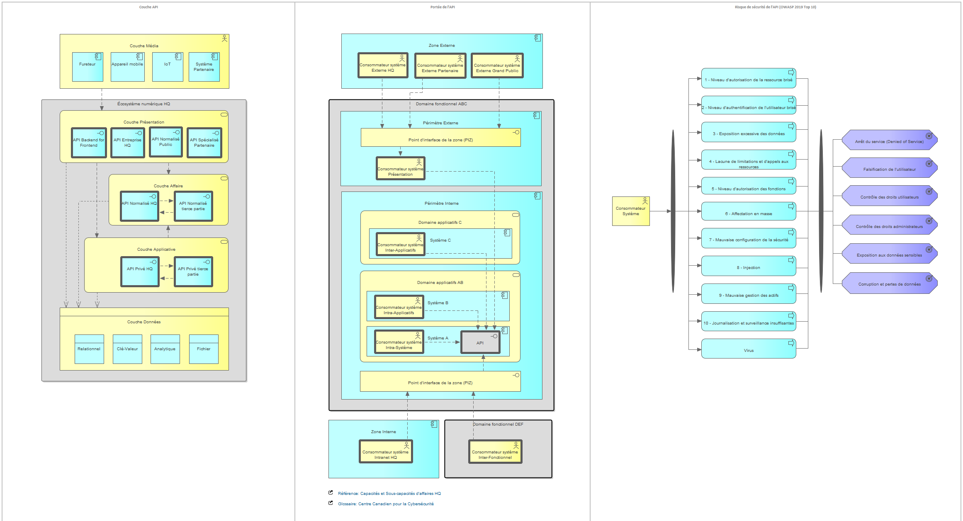
Gouvernance – Architecture de référence pour les systèmes d’intégration (1/2)

Slide 33
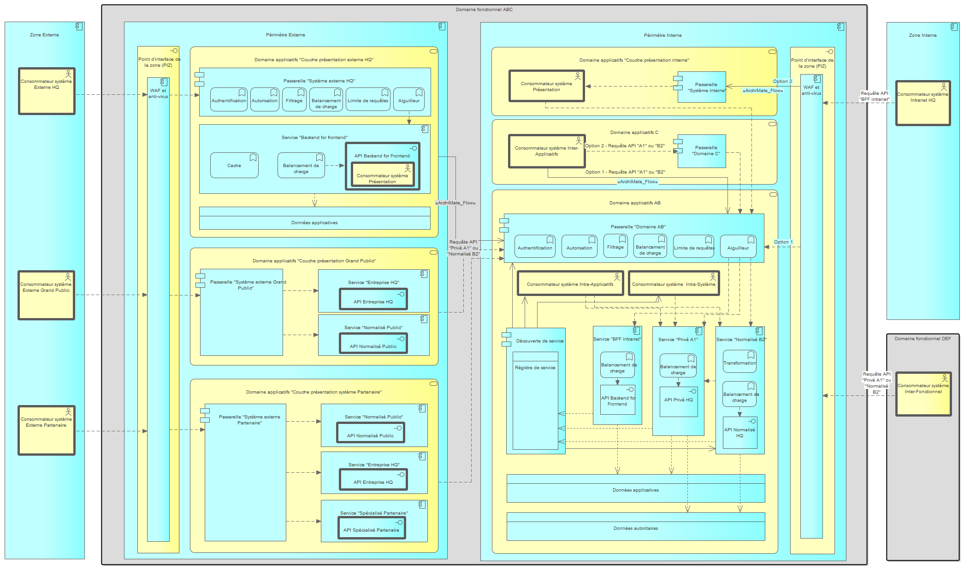
Gouvernance – Architecture de référence pour les systèmes d’intégration (2/2)

Slide 34
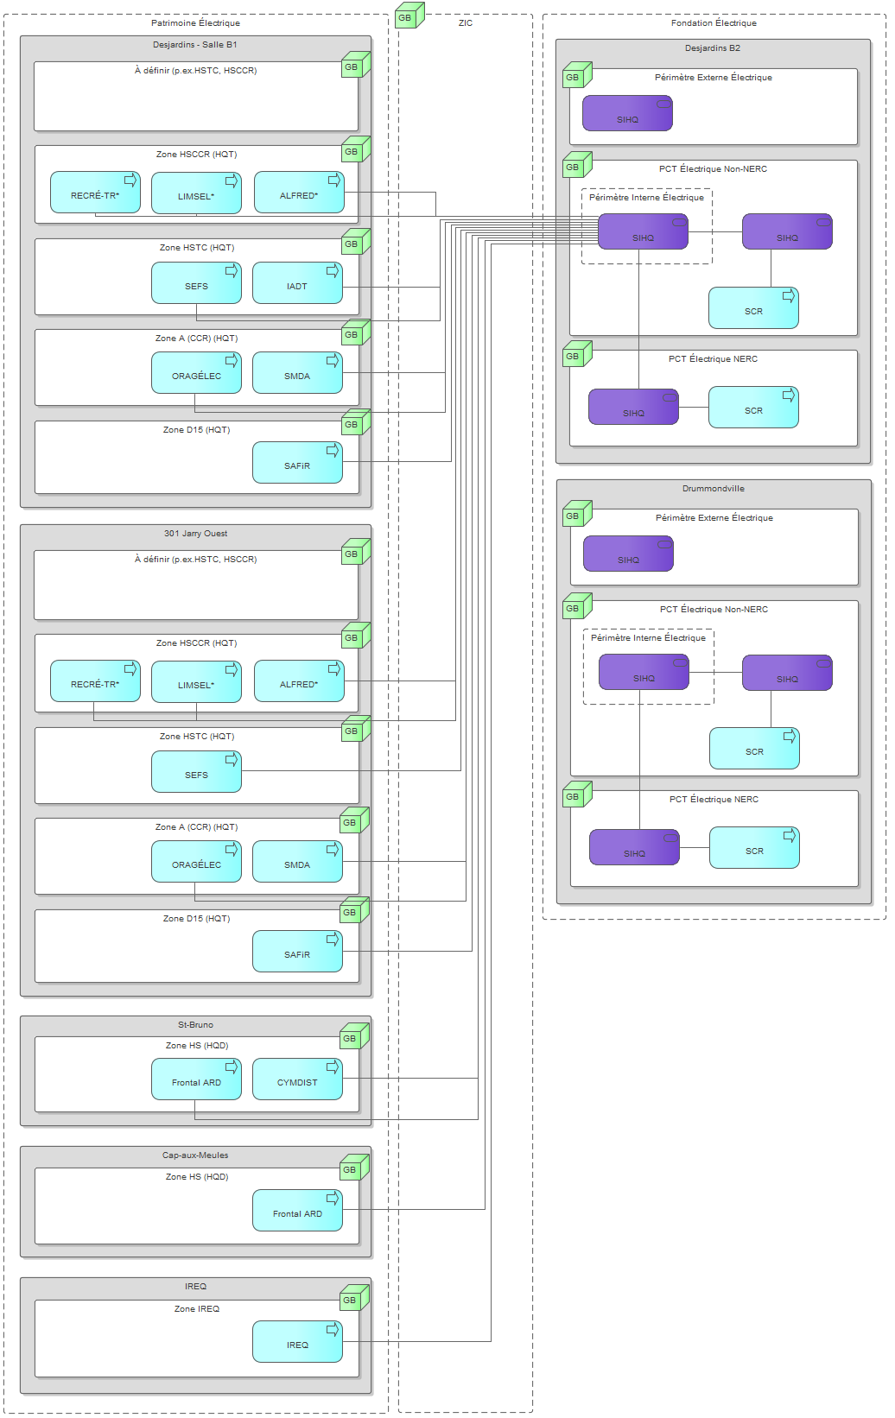
Gouvernance – Flux patrimoine électrique
Approche recommandée
Pas de déploiement des capacités SIHQ au patrimoine
Les flux entre les systèmes du patrimoine électrique et le nouveau SCR de la fondation électrique se font par le biais des services SIHQ dans la fondation
Un flux entre le patrimoine et la fondation peut devoir passer ou non par les instances mandataires SIHQ selon les règles définies dans le document de positionnement des services SIHQ au patrimoine électrique

Slide 35
Gouvernance des flux pour les systèmes d’intégration
Document : Guide d’application Gouvernance des flux de communications (Philippe St-Germain)
Ce document à été mis à jour pour tenir compte des services d’intégration SIHQ
Le positionnement des périmètres interne/externe DMZ avec services d’intégration mandataire dérivent de ce document
Basé sur le modèle Purdue (avec périmètre mandataire « .5 »)

